Slide 1
Маруся Чурай
Виконала учениця 11 класу
ЗОШ №12 м.Чернівці
Сидоряк Алла

Slide 2

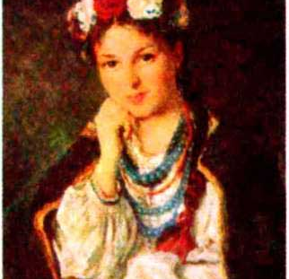
Історично-фольклорна основа твору
Маруся Чурай — напівлегендарна народна поетеса-піснярка. За переказами, народилася близько 1625 р. в Полтаві в родині козака Гордія Чурая.
Маруся виростала з матір’ю, їх обох шанували в Полтаві — через славного батька, а також завдяки Марусиному дару складати й співати чудові пісні.
Вважають, їй належать такі відомі пісні, як «Засвіт вста­ли козаченьки», «Летить галка через балку», «Віють віт­ри, віють буйні», «Ой не ходи, Грицю», «Ой Боже ж мій, Боже, милий покидає», «На городі верба рясна», «В кінці греблі шумлять верби» та ін.

Slide 3
Вона була вродливою дівчиною — стрункою, чорня­вою, кароокою, з косою до колін. До неї залицялося бага­то парубків, особливо упадав за нею Іван Іскра (за дея­кими даними, син відомого гетьмана Якова Іскри-Остряниці). Але Чураївна любила іншого — Григорія Бобренка… А втім, усі колізії долі дівчини, які доносять М.Дерегус. до нас народні перекази, докладно змальовано в романі Маруся Чурай Л. Костенко.
Таємнича постать «дівчини з легенди», трагічна історія її кохання приваблю­вали багатьох митців: В. Самійленка («Чураївна»), М. Старицького («Ой не ходи, Грицю, та й на вечорниці»), О. Кобилянську («У неділю рано зілля копала»). І все ж найпанорамніше, найбільш історично й психологічно вмотивовано долю Марусі вда­лося змалювати саме Л. Костенко.
Поштовхом до написання роману стала одна з пісень Марусі Чурай — «Ой не ходи, Грицю, та й на вечорниці», за основу якої взято традиційну фольклорно-романтичну колізію: любов — зрада — помста.

Slide 4
Проблематика й композиція
Тематично й композиційно роман надзвичайно складний, багаторівневий, багатопроблемний. Він «нагадує кристал, у якому безліч граней» (В. Панченко).
За своєю суттю це — глибоко національний твір. Ліна Костенко здійснила ве­личезну дослідницьку роботу, щоб якомога точніше, зриміше показати, «оживити» Україну XVII ст. Письменниця спершу осягнула, відчула її сама, а згодом, пра­цюючи над романом, відкрила її й для нас, обезсмертила в Слові.

Slide 5

Серед порушених у творі проблем:
• таїна, сила й незбагненна, часто без­жальна логіка любові;
• фатальне зіткнення духовного й матеріального, піднесе­ного й приземленого в людському житті;
• доля як наслідок вибору між цими цінностями;
• шляхетність і вірність як шлях порятунку, пристосуванство й зра­да як шлях до загибелі;
• творець і суспільство, нелегка, але висока місія митця в історії свого народу;
• славна й трагічна боротьба народу за свою державність

Slide 6
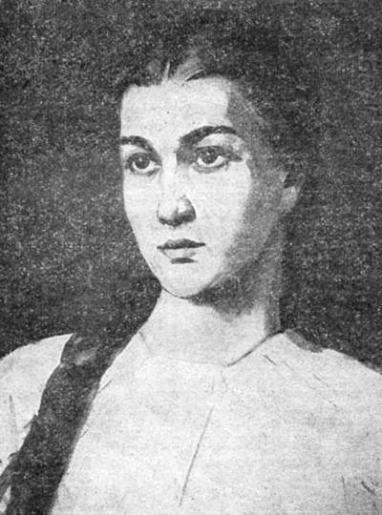
Така широка проблематика роману й зумовила необхідність ускладненої, «багатоярусної» композиції. В основі твору — дві наскрізні взаємопов’язані сю­жетні лінії: доля Марусі й доля України. Вони прочитуються не лише в конкретно-історичній площині, а й у понадчасовій: Маруся — неповторна, одухотворена, творча особистість, яку намагається поглинути дріб’язковий, егоїстичний, без­жальний буденний світ; Україна — сильна й прекрасна країна, яка протягом століть прагне здобути свободу, державність, але цьому заважають інтриги сусі­дів і підступність своїх перевертнів.

Slide 7
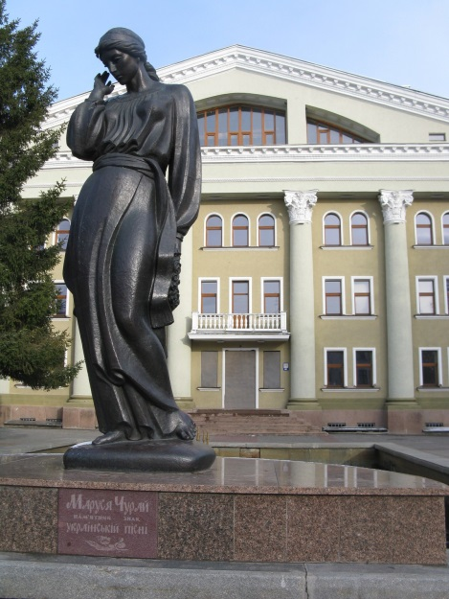

Композиція твору струнка: роман складається з дев’яти розділів, розвиток подій — лінійний, ускладнений ретроспекціями (спогади Марусі). Кожен фраг­мент твору стає доповненням великого полотна й водночас не руйнує цілісності.

Slide 8
Перший розділ, у якому йдеться про суд над Чураївною, знайомить майже з усіма персонажами, які діятимуть далі. Тут започатковані головні сюжетні лі­нії й проблеми, починається досить активне розкриття характерів.
Головне завдання другого розділу «Полтавський полк виходить на зорі» І створенні панорамного образу українського народу, який воює за свою волю. Полтавський полк, що вирушає в похід, — наскрізний образний мотив романі»
Третій розділ «Сповідь» подано у формі спогадів (внутрішніх монологів, потоку почуттів) головної героїні. Тут найповніше розкрито її душу. Зі спогадів Марусі дізнаємося про історію її нещасливого кохання, яку подано на широкому етнографічно-побутовому тлі полтавського життя XVII ст.
Четвертий розділ «Гінець до гетьмана» розширює просторові межі твору. Бачимо вже не тільки Полтаву, а й більшу частину України. Значну увагу автор­ка приділяє образу Богдана Хмельницького, який постає мудрим, виваженим політичним і військовим діячем — творцем української держави.

Slide 9
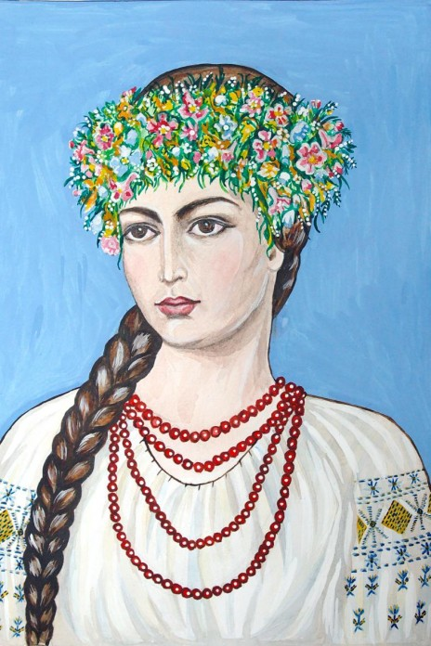
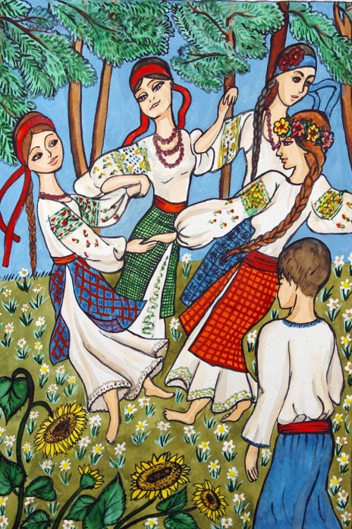

Slide 10
У п’ятому розділі «Страта» сюжет максимально драматизовано. Такий хід, здається, доречнішим був би аж перед фіналом твору. Однак авторка знаходить можливості зберігати емоційне, психологічне напруження на всіх етапах опо­віді.
Шостий розділ «Проща» знову виводить читача з власне полтавського на всеукраїнський обшир. Мандрівний дяк, з яким подорожує Маруся, робить спо­глядання рідного краю осмисленим. «Проща» є своєрідним інтелектуальним центром роману, бо тут відбувається осягнення історії України, проблем її існу­вання.
Останні три розділи — «Дідова балка», «Облога Полтави», «Весна, і смерть, і світле воскресіння» — поєднані одним сюжетним стрижнем — облогою Полта­ви польським військом. Зосередження на цих подіях умотивовує жанрову специфіку роману як історичного. У цих розділах також продовжується й завер­шується розробка основних характерів.

